Slide 1
语音识别字幕系统之 声音数字化
朝阳区线上课堂·高中信息技术
朝阳区教研中心 王 戈

Slide 2
语音识别字幕系统
项目任务：
制作一个语音识别字幕系统，能够把语音识别为文字
显示在屏幕上。

Slide 3
语音字幕翻译系统
项目分析：
你认为这个系统由哪些功能组成？（头脑风暴）
声音数字化
使用python录音
探究语音识别过程
体验AI平台语音识别

Slide 4
项目学习重点
1.知道声音数字化的过程，理解采样、量化、编码的概念。
2. 了解语音识别的基本过程，知道声学模型、发音字典、语言模型等的功能。
3. 能利用Python编程语言，编写调试录音及利用AI平台进行语音识别的程序，探究实验相关参数对于结果的影响。
4. 完善并调试体验语音识别字幕系统，了解基本的人工智能社会伦理。

Slide 5
声音数字化
语音识别字幕系统· 第一课

Slide 6
本课学习目标
1.初步了解声音数字化的基本过程。
2.了解采样频率、量化位数的概念。
3.学会计算音频文件大小。

Slide 7
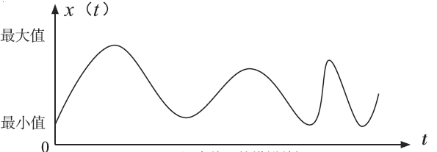
声音的数字化:模拟信号与数字信号
从物理上说：声音是一种波：声波的振幅反映了声音响度的强弱，声波的频率反映了声音音调的高低。
声波是一个模拟信号，模拟信号的值通常情况下是连续变化的，波形光滑，如下图所示。

Slide 8
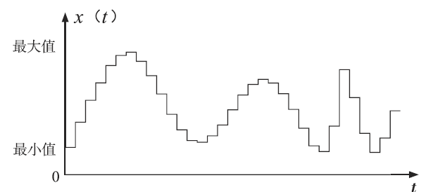
声音的数字化:模拟信号与数字信号
计算机处理声音时，需要把模拟信息号转换为数字信号。
数字信号的值通常是离散的，不连续的，在计算机中，通常用有限位的二进制数表示。如下图所示：

Slide 9
声音的数字化:基本方法
声音数字化就是把声波的模拟信号，转换为数字信号的过程。其基本方法是按照一定时间间隔采集声波的振幅，并将其转换为二进制数序列，即通过采样、量化、编码来实现。

Slide 10
声音的数字化:采样定理
信息论的奠基者香农指出：在一定条件下，用离散的序列可以完全代表一个连续函数。
物理学家奈奎斯特指出：如果以一定时间间隔对某个信号进行采样，并且采样频率高于该信号最高频率的两倍，则采样值包含了原信号的全部信息。
以上论述被称为采样定理，它是将连续信号（模拟信号）转换为离散信号（数字信号）的理论依据。

Slide 11
声音的数字化 — 采样

Slide 12
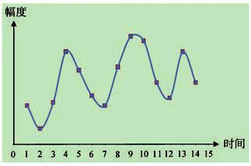
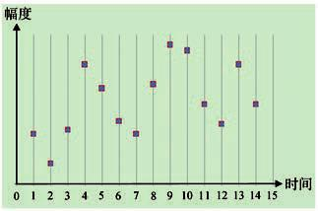
声音的数字化 — 采样
采样一般情况下，是以相等的时间间隔来测得声音模拟信号的模拟量值，对其进行离散化提取。采样频率指每秒声音被测量的次数，以Hz(赫兹）为单位。高保真音乐采样频率44.1kHz

Slide 13
声音的数字化 — 采样
声音数字化_采样微课
01
完成指南任务3
02
思考采样频率与声音保真之间的关系
03

Slide 14
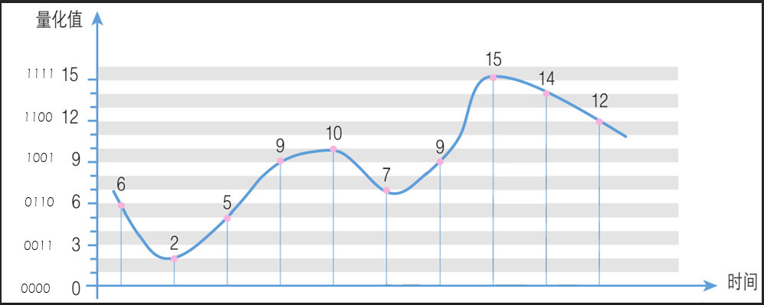
声音的数字化 — 量化
对采样所获得的采样值，依然有无限多种可能的取值，不方便数字化处理，为了用有限个数的数值近似地表示原来连续变化的值，就要进行分级量化，将采样值变换到最接近的分级量化值。
通常的做法：将采样信号幅度（纵坐标）划分为若干量化等级，然后将采样后的信号幅度（采样值）与所划分的各个量化等级（分级量化值）进行比较，按一定规则取最接近的量化等级数值。下图中共有16个量化级别（值为0-15）可以理解为根据规则，划为16个范围，落入此范围的，依据规则，归为一类，赋予相同的量化值。

Slide 15
声音的数字化 — 量化
下图中共有16个量化级别（0-15），因此每个量化值可用4位二进制数表示，可以认为其量化级别为16，量化位数为4.
如果量化级别为256，每个量化值要用8位二进数表示，则其量化位数为8.

Slide 16
声音的数字化 — 量化
量化位数越多，量化等级就越多，就是纵坐标划分得越细，量化值就会越接近于采样值，它们之间的误差就会越小。国际声音量化等级分为256个

Slide 17
声音的数字化 — 量化
为简便，假定一个声波的振动幅度为10V,对于其中7.6825V的一个采样点：
若量化位数为4，则其有16个量化分级，我们用公式计算其量化值为：7.6825/(10/16)=12.292,根据四舍五入规则，量化值为12。量化值为12对应的值为12*（10/16)=7.5，两者误差：7.6825-7.5=0.1825
若量化位数为8，则其有256个量化分级，同上：7.6825/(10/256)=196.672,根据四舍五入规则，量化值为197。量化值为197。对应的值为
197*（10/256)=7.6953125，
两者误差：7.6953125-7.6825=0.0128125

Slide 18
声音的数字化 — 编码
编码：通过采样和量化，将一个连续的波形转化成一系列二进制数字表示的数据。

Slide 19
声音的数字化 — 编码
编码：通过采样和量化，将一个连续的波形转化成一系列二进制数字表示的数据。

Slide 20
声音的数字化 — 文件大小
文件大小 = 采样频率 * 量化位数 * 声道数 * 时长 / 8(字节)
一首时长为100秒的双声道音乐，采样频率为44.1kHz，量化位数为16，该音频文件的大小为：
44100 * 16 * 2 * 100 / 8 (字节) = 1764000（字节/B）
1764000(B)/1024/1024 ≈ 17（MB）

Slide 21
谢谢您的观看
北京市朝阳区教育研究中心 制作

